Slide 1
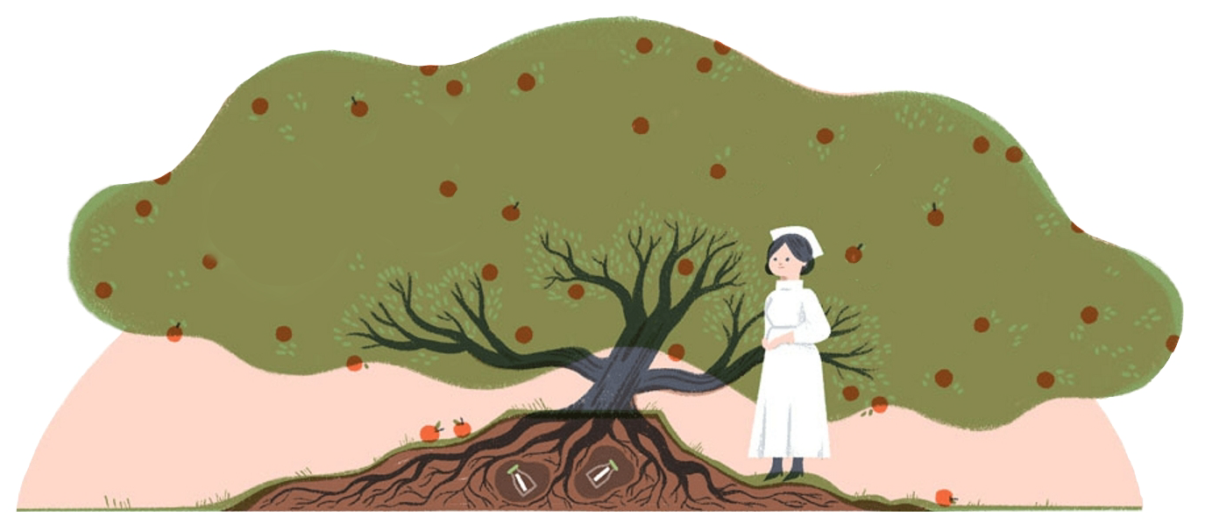
Irena Sendlerowa
Historia polskiej SPRAWIEDLIWEJ

Slide 2
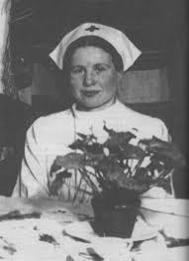
Kim byla?
Żyła w latach 1910-2008. Polska działaczka społeczna działająca pod pseudonimem "Jolanta". W czasie II wojny światowej działała społecznie i charytatywnie. Od roku 1942 była członkinią Rady Pomocy Żydom. Uratowała około 2500 żydowskich dzieci z getta.

Slide 3
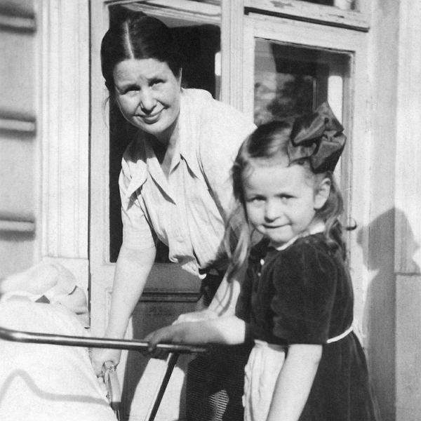
Sposoby pomocy
przemycanie żywności, lekarstw, środków czystości i ubrań
pomoc w wyprzedawaniu majątku po aryjskiej stronie
organizowanie życia codziennego w getcie – zajęć dla dzieci, odczytów, obchodów świąt.

Slide 4
Jak pomagala?
Po zamknięciu getta możliwości udzielania pomocy Żydom zostały drastycznie ograniczone. Irenie udało się uzyskać przepustkę sanitarną wraz z Ireną Schultz. Wchodziły do getta nawet trzy razy dziennie i organizowały pomoc. W czasie likwidacji getta, kluczowe stało się wyprowadzenie dzieci na aryjską stronę. Wykorzystując prywatne kontakty, pracowniczki Wydziału Opieki zaczęły organizować pomoc. Niektóre dzieci usypiały lekami, by wyglądały na martwe – dzięki temu były wywożone w workach jako ofiary tyfusu. Innym kazała się zwijać w kłębek i pakować się do walizek lub układała je w skrzyniach i przykrywała cegłami.

Slide 5
Zwiazki Sendlerowej
W czasie wojny związała się z Adamem Celnikierem, który zmienił nazwisko na Zgrzembski. Po powrocie Mieczysława Sendlera do kraju, wystąpiła o rozwód, aby w 1947 r. móc wyjść za mąż za Zgrzembskiego. Miała z nim trójkę dzieci, jedno zmarło tuż po urodzeniu. W 1957 r. rozstała się ze Zgrzembskim, a w 1961 r. ponownie związała się z Mieczysławem Sendlerem. Ich związek trwał do 1971 roku.

Slide 6
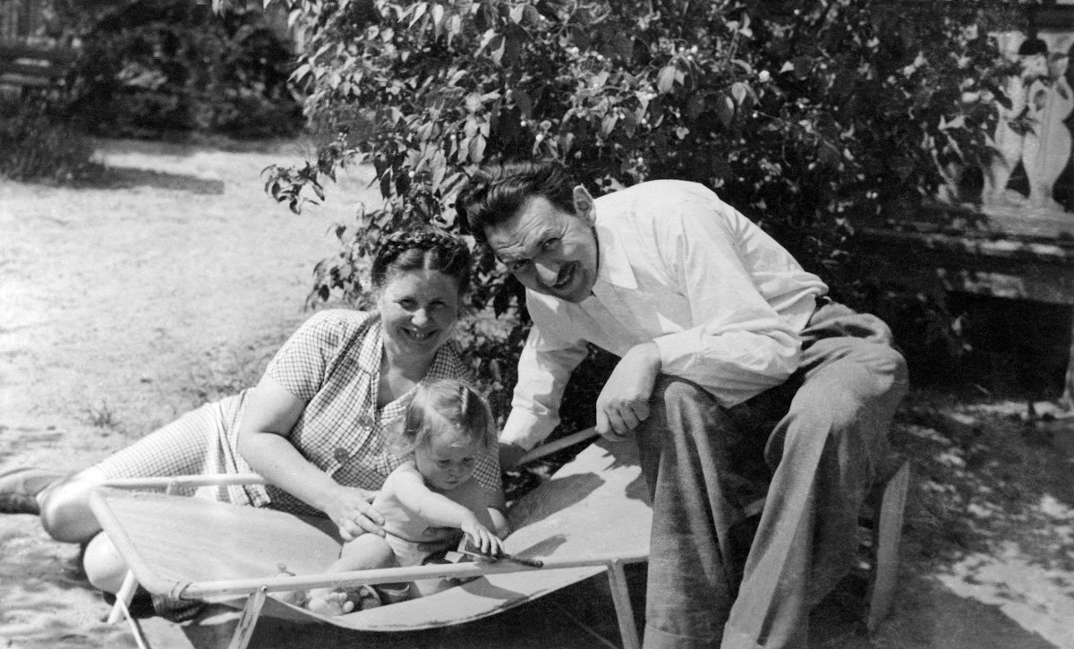
Irena z mezem Stefanem Zgrzembskim

Slide 7
Co po wojnie?
Po wojnie Irena Sendlerowa pomagała najbiedniejszym – organizowała sierocińce dla dzieci, współtworzyła domy starców i zakłady opieki społecznej. Trwała przy swych lewicowych poglądach. W zmienionych warunkach politycznych powojennej Polski należała do PZPR. Jak wielokrotnie mówiła, socjalizm rozumiała jako służbę drugiemu człowiekowi, pomoc słabszym, biedniejszym, bezbronnym. W 1968 r. przeszła na emeryturę.

Slide 8
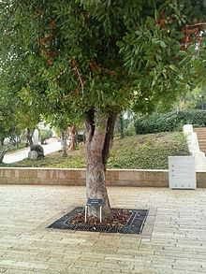
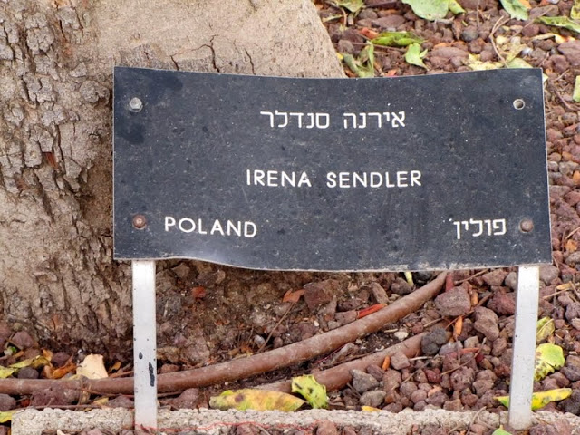
Odznaczenia i upamietnienia
Irena Sendlerowa została uhonorowana przez izraelski instytut medalem Sprawiedliwy Wśród Narodów Świata. W 1983 roku zasadziła
drzewko
w Lesie Sprawiedliwych instytutu.

Slide 9
Odznaczenia i upamietnienia
Order Uśmiechu [2007]
Order Orła Białego [2003]
Order Ecce Homo [2002]
Krzyż Komandorski z Gwiazdą Orderu Odrodzenia Polski [2001]
Krzyż Komandorski Orderu Odrodzenia Polski [1996]
Medal Sprawiedliwej Wśród Narodów Świata [1965]
Krzyż Kawalerski Orderu Odrodzenia Polski [1963]
Medal „Za Zasługi w Służbie Zdrowia
Złoty Krzyż Zasługi [1947]

Slide 10
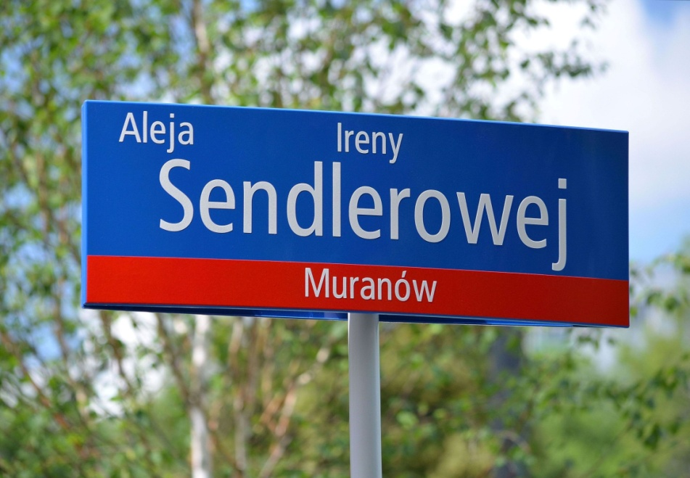
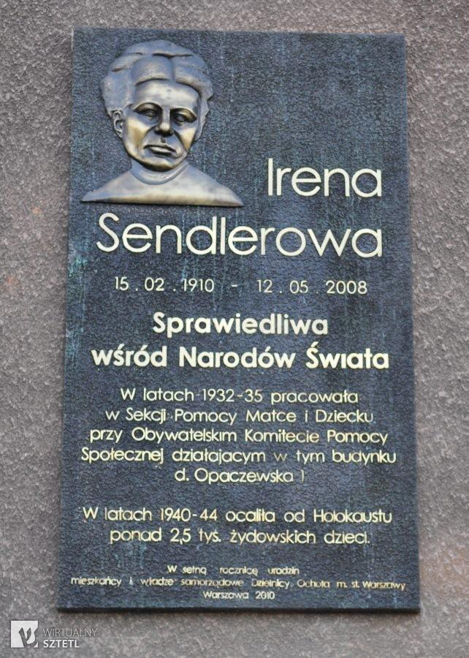
Odznaczenia i upamietnienia
Tablica pamiątkowa przy
ul. A. Pawińskiego 2 w Warszawie
Tablica MSI w alei
Ireny Sendlerowej w Warszawie

Slide 11
Wszystkie inne odznaczenia
W październiku 2003 otrzymała Nagrodę im. Jana Karskiego „Za Odwagę i Serce” (Jan Karski Prize “For Courage and Heart”)[125]. W styczniu 2007 z inicjatywy prezydenta Lecha Kaczyńskiego, przy wsparciu m.in. premiera Izraela Ehuda Olmerta, Stowarzyszenia Dzieci Holocaustu i organizacji społecznych z kraju i zagranicy, została nominowana do pokojowej nagrody Nobla. Jej kandydatura została zgłoszona ponownie na początku 2008[126]. 14 marca 2007 Senat Rzeczypospolitej Polskiej przyjął uchwałę w sprawie uhonorowania działalności Ireny Sendlerowej i Rady Pomocy Żydom „Żegota” w tajnych strukturach Polskiego Państwa Podziemnego w okresie II wojny światowej[127]. W maju 2007 otrzymała tytuł Honorowej Obywatelki Miasta Stołecznego Warszawy[128], a w czerwcu 2007 Honorowego Obywatela Miasta Tarczyna[129]. 1 czerwca 2008 Sejm Dzieci i Młodzieży przyjął przez aklamację uchwałę w sprawie uhonorowania działalności Ireny Sendlerowej i referatu dziecięcego Podziemnej Rady Pomocy Żydom „Żegota” w czasie II wojny światowej[130]. 30 lipca 2008 Izba Reprezentantów Stanów Zjednoczonych przyjęła rezolucję upamiętniającą Irenę Sendlerową[131] 19 kwietnia 2009 uhonorowano ją pośmiertnie nagrodą Humanitarian of the Year przyznawaną przez fundację The Sister Rose Thering Endowment for Jewish-Christian and Holocaust Studies[132]. 4 maja 2009 otrzymała pośmiertnie Nagrodą Humanitarną im. Audrey Hepburn (Audrey Hepburn Humanitarian Award)[133]. W 2009 wizerunki Zofii Kossak, Matyldy Getter i Ireny Sendlerowej zostały umieszczone na monecie o nominale 20 zł upamiętniającej Polaków ratujących Żydów podczas II wojny światowej[134]. We wrześniu 2009 na kamienicy przy al. 3 Maja 14 w Piotrkowie Trybunalskim, w której mieszkała, odsłonięto tablicę pamiątkową[135]. W 2010, w 100. rocznicę urodzin Ireny Sendlerowej, Poczta Polska wydała kartę pocztową z jej wizerunkiem[136]. 19 lutego 2010 uchwałę w sprawie uczczenia pamięci Ireny Sendlerowej w 100. rocznicę jej urodzin przyjął Sejm Rzeczypospolitej Polskiej[137]. W lutym 2010 odsłonięto tablicę pamiątkową na budynku przy ul. A. Pawińskiego 2 (przed wojną pod adresem ul. Opaczewska 1) w Warszawie, w którym mieściła się centrala i jeden z trzech ośrodków terenowych Sekcji Pomocy Matce i Dziecku (miejsce pracy Ireny Sendlerowej w latach 1932–1935)[112][138]. W kwietniu 2013 Rada Warszawy nadała nazwę alei Ireny Sendlerowej ciągowi pieszemu biegnącemu pomiędzy Muzeum Historii Żydów Polskich a pomnikiem Bohaterów Getta na Muranowie[139]. Jej imię noszą m.in. ulice w Bytomiu[140], Gorzowie Wielkopolskim[141], Iławie[142] i Lublinie[143], skwery w Kielcach[144], Białymstoku[145], Poznaniu[146] i Wrocławiu[147] oraz ronda w Bielsku-Białej[148] i Zielonej Górze[149]. Pierwszy na świecie pomnik Ireny Sendlerowej odsłonięto w 2014 w Moskwie. Autorem monumentu jest rzeźbiarz Andriej Plijew[150]. W maju 2015 odsłonięto tablicę na domu ZUS przy ul. Ludwiki 6, w którym mieszkała w latach 1935–1943[151]. Holenderski hodowca tulipanów Jan Ligthart nazwał imieniem Ireny Sendlerowej nową odmianę czerwonego tulipana[152]. Jest patronką szkół w Polsce oraz w Niemczech[66]. Pierwszą szkołą nazwaną jej imieniem był zespół szkół specjalnych w bawarskiej miejscowości Hohenroth[153]. Uchwałą Sejmu VIII kadencji rok 2018 został ustanowiony rokiem Ireny Sendlerowej[154][155]. W 2018 została wybrana Warszawianką Stulecia w plebiscycie zorganizowanym przez Urząd m.s. Warszawy[156]. W lutym 2019 na budynku przy ul. Siedzibnej 25 w Warszawie, w którym mieścił się VI Ośrodek Opieki i Zdrowia, w którym pracowała Irena Sendlerowa, odsłonięto tablicę pamiątkową[157].
Slajd z dedykacją dla Natalii Mrozek

